Slide 1


אוטומטי Büchi דטרמיניסטים ומוכללים
597
גרא וייס
המחלקה למדעי המחשב
אוניברסיטת בן-גוריון
TexPoint fonts used in EMF.
Read the TexPoint manual before you delete this box.: AAAAAAAAAAAAAAAAAAAΑΑΑAAAAA

Slide 2
ראשי פרקים
בדיקה אם שפת האוטומט ריקה
אוטומטי Büchi דטרמיניסטים (DBA)
אוטומטי Büchi מוכללים (GNBA)

Slide 3
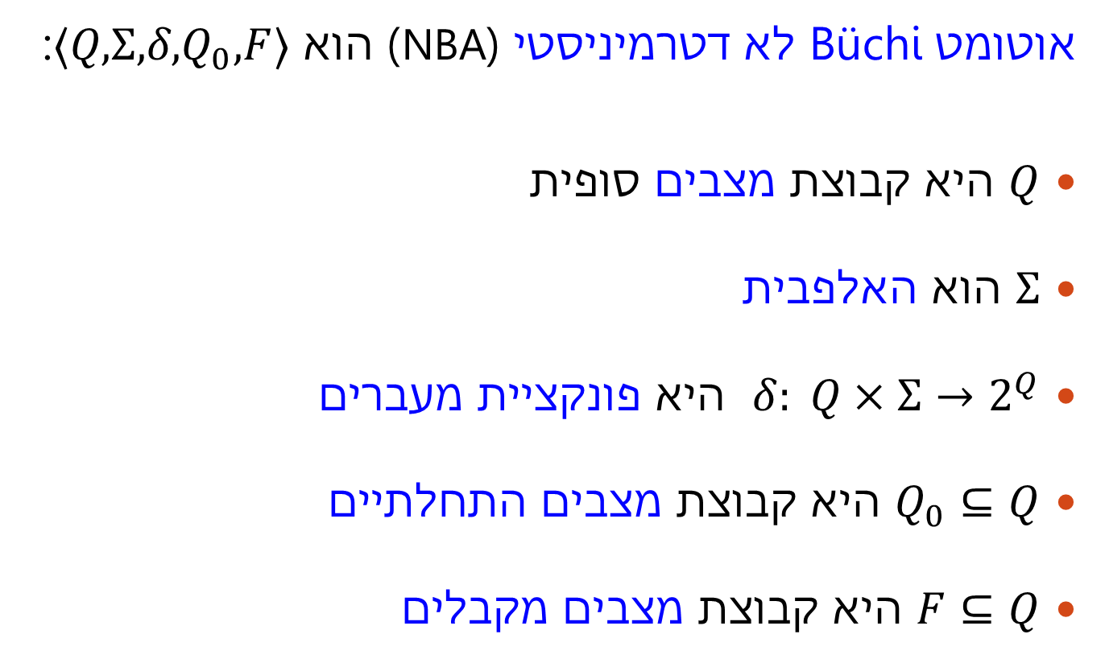
תזכורת: אוטומט Büchi
אוטומט Büchi לא דטרמיניסטי (NBA) הוא :$〈Q, Σ, δ, Q_{0}, F〉$
$Q$ היא קבוצת מצבים סופית
$Σ$הוא האלפבית
$δ: Q×Σ→2^{Q}$ היא פונקציית מעברים
$Q_{0}⊆Q$ היא קבוצת מצבים התחלתיים
$F⊆Q$ היא קבוצת מצבים מקבלים

Slide 4
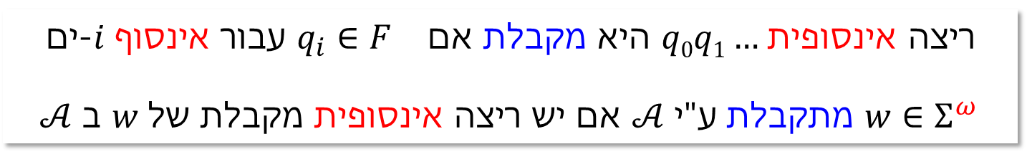
תזכורת: שפה של NBA
מילים אינסופית "המבקרות" אינסוף פעמים במצב מקבל
ריצה אינסופית $q0q1…$היא מקבלת אם $q_{i}∈F$ עבור אינסוף $i$-ים
$w∈Σ^{ω}$ מתקבלת ע"י $𝒜$ אם יש ריצה אינסופית מקבלת של $w$ ב $𝒜$
אנחנו עובדים עם אוטומט לא דטרמיניסטי

Slide 5
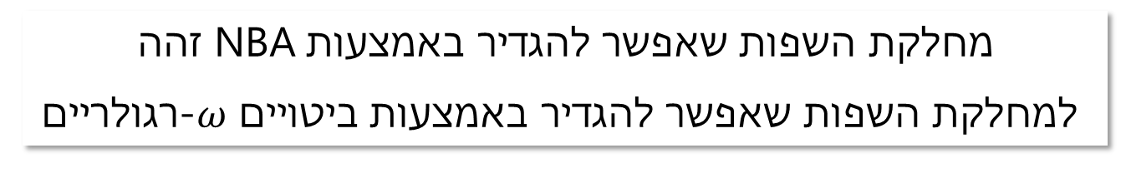
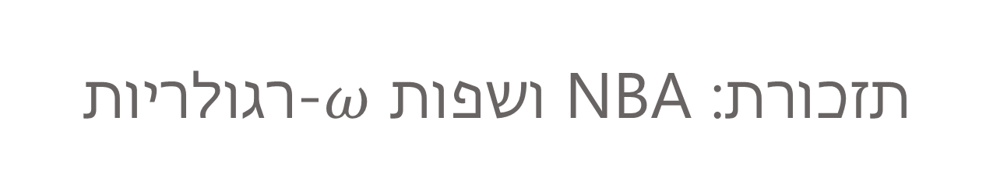
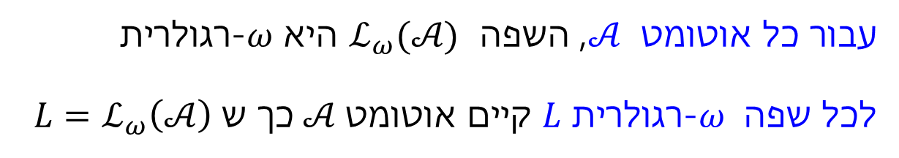
תזכורת: NBA ושפות $ω$-רגולריות
מחלקת השפות שאפשר להגדיר באמצעות NBAזהה
למחלקת השפות שאפשר להגדיר באמצעות ביטויים $ω$-רגולריים
עבור כל אוטומט $𝒜$, השפה $ℒ_{ω}(𝒜)$ היא $ω$-רגולרית
לכל שפה $ω$-רגולרית $L$ קיים אוטומט $𝒜$כך ש ${L=ℒ}_{ω}\left(𝒜\right)$
הוכחנו את שתי הטענות (באופן קוֹנְסְטְרוּקְטִיבִי) במצגת קודמת

Slide 6


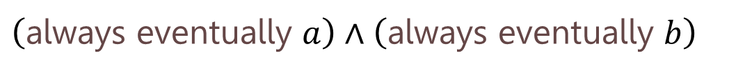










דוגמה: אוטומטים שקולים
$$true$$
$$a$$
$$b$$
$$true$$
$$∼$$
$$true$$
$$true$$
$$a$$
$$b$$
$$¬b$$
$$¬a$$
$$true$$
שני האוטומטים מגדירים: אינסוף פעמים $a$ וגם אינסוף פעמים $b$
$$\left(\text{always} \text{eventually} a\right)∧\left(\text{always} \text{eventually} b\right)$$
כדי להכריע אם שני אוטומטים שקולים צריך אלגוריתם לבדיקה אם השפה של האוטומט המתאר את ההפרש בין השפות שלהם היא ריקה

Slide 7
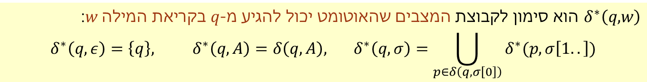
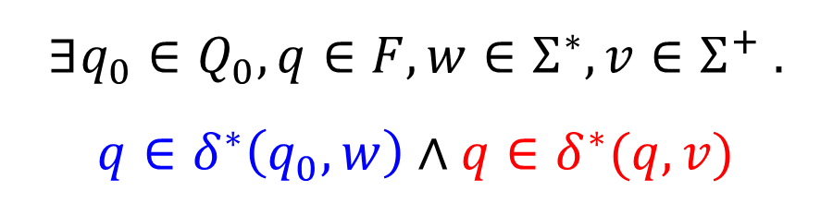





תנאי שקול לאי-רֵיקוּת השפה
$$ℒ_{ω}\left(𝒜\right)≠∅$$
אם ורק אם
$$∃q_{0}∈Q_{0}, q∈F, w∈Σ^{∗},v∈Σ^{+} .$$
$$q∈δ^{∗}\left(q_{0},w\right)∧q∈δ^{∗}(q,v)$$
$$q_{0}$$
$$v$$
$$q$$
$$w$$
$δ^{∗}\left(q, w\right)$ הוא סימון לקבוצת המצבים שהאוטומט יכול להגיע מ-$q$ בקריאת המילה $w$:
$$δ^{∗}\left(q, ε\right)=\left\{q\right\}, δ^{∗}\left(q, A\right)=δ\left(q, A\right), { δ}^{∗}\left(q, σ\right)=\bigcup_{p∈δ\left(q,σ\left[0\right]\right)}{δ^{∗}(p,σ\left[1..\right])}$$

Slide 8
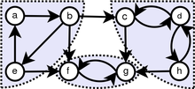
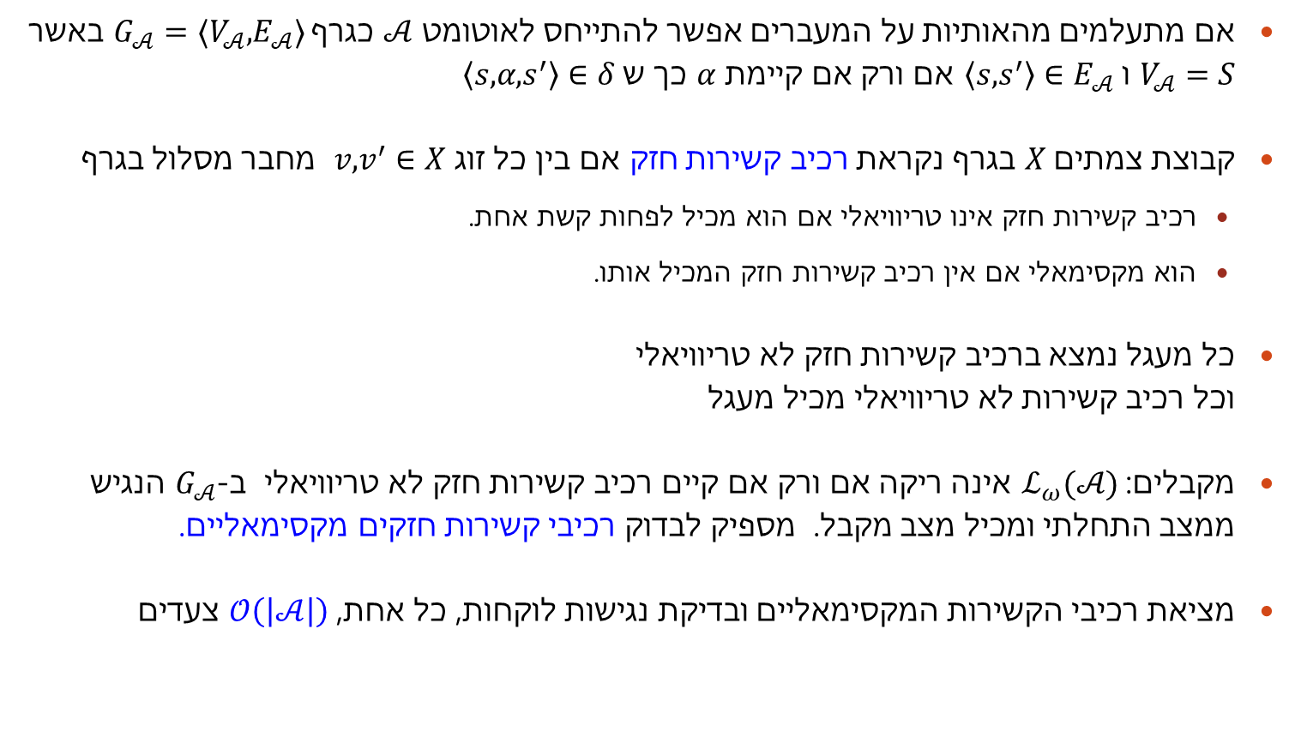

בדיקה אם שפת ה-$ω$ של אוטומט ריקה
אם מתעלמים מהאותיות על המעברים אפשר להתייחס לאוטומט $𝒜$ כגרף $G_{𝒜}=〈V_{𝒜}, E_{𝒜}〉$באשר $V_{𝒜}=S$ ו $〈s,s^{′}〉∈E_{𝒜}$ אם ורק אם קיימת $α$ כך ש $〈s,α,s^{′}〉∈δ$
קבוצת צמתים $X$ בגרף נקראת רכיב קשירות חזק אם בין כל זוג $v, v^{′}∈X$ מחבר מסלול בגרף
רכיב קשירות חזק אינו טריוויאלי אם הוא מכיל לפחות קשת אחת.
הוא מקסימאלי אם אין רכיב קשירות חזק המכיל אותו.
כל מעגל נמצא ברכיב קשירות חזק לא טריוויאלי וכל רכיב קשירות לא טריוויאלי מכיל מעגל
מקבלים: $ℒ_{ω}(𝒜)$ אינה ריקה אם ורק אם קיים רכיב קשירות חזק לא טריוויאלי ב-$G_{𝒜}$ הנגיש ממצב התחלתי ומכיל מצב מקבל. מספיק לבדוק רכיבי קשירות חזקים מקסימאליים.
מציאת רכיבי הקשירות המקסימאליים ובדיקת נגישות לוקחות, כל אחת, $𝒪\left(\left|𝒜\right|\right)$ צעדים
מסקנה: ניתן לבדוק אם שפת ה $ω$ של $𝒜$ היא ריקה בזמן $𝒪\left(\left|𝒜\right|\right)$

Slide 9
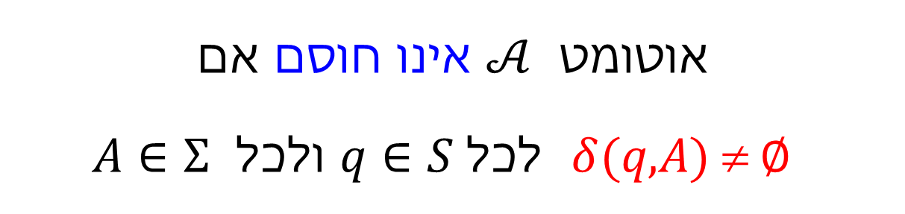
אוטומט שאינו חוסם
אוטומט $𝒜$ אינו חוסם אם
$δ(q,A)  ∅$ לכל $q∈S$ ולכל $A∈Σ$
לכל מילת קלט יש ריצה אינסופית

Slide 10
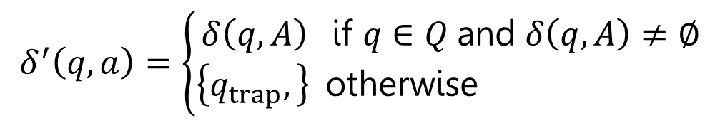
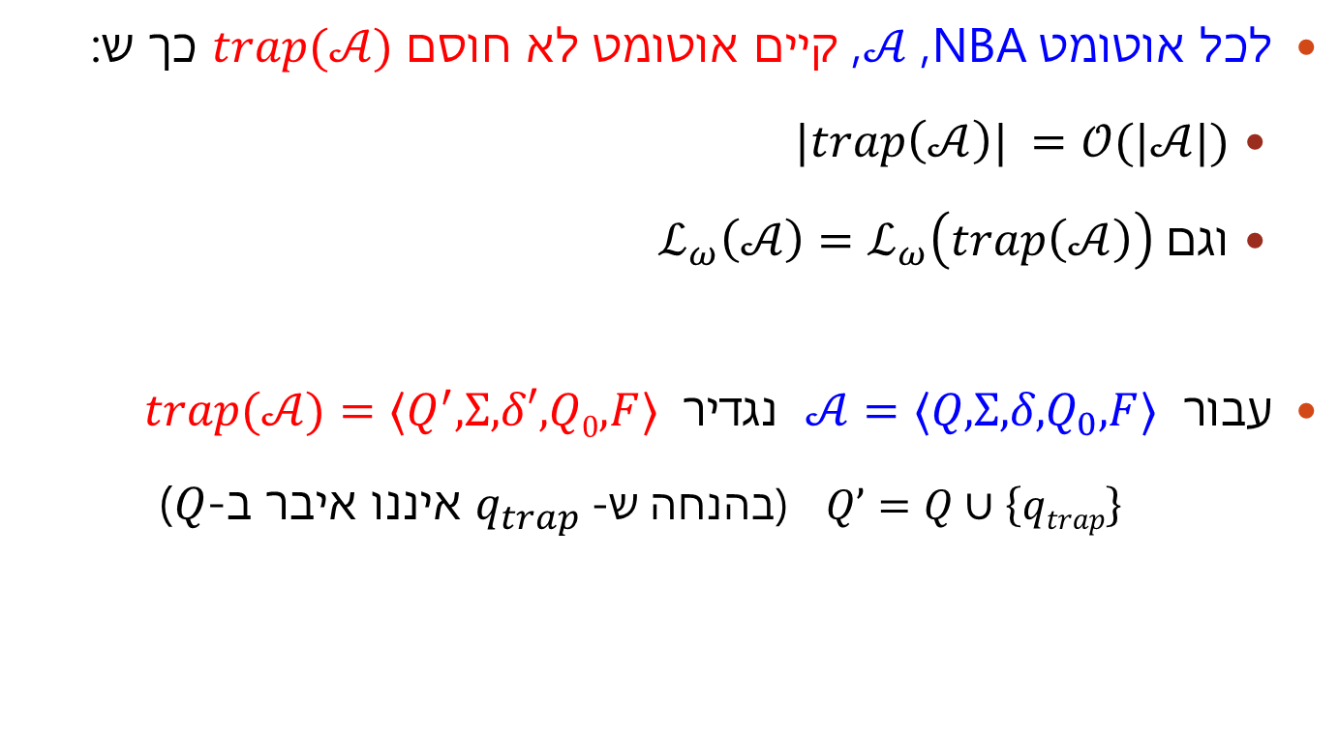
בלי הגבלת הכלליות: נניח אוטומט שאינו חוסם
לכל אוטומט NBA, $𝒜$, קיים אוטומט לא חוסם $trap(𝒜)$ כך ש:
$|trap\left(𝒜\right)| =𝒪(|𝒜|)$
וגם $ℒ_{ω}\left(𝒜\right)=ℒ_{ω}\left(trap\left(𝒜\right)\right)$
עבור $𝒜=〈Q,Σ,δ,Q_{0},F〉$ נגדיר $trap(𝒜)=〈Q^{′},Σ,δ′, Q0, F〉$
$Q’=Q∪\left\{qtrap\right\}$ (בהנחה ש- $q_{trap}$איננו איבר ב-$Q$)
$$δ^{′}\left(q,a\right)=\left\{\begin{aligned}δ\left(q,A\right) \text{if} q∈Q \text{and} δ\left(q,A\right)≠∅ \\ &\left\{q_{trap},\right\} \text{otherwise} \end{aligned}\right.$$

Slide 11
ראשי פרקים
בדיקה אם שפת האוטומט ריקה
אוטומטי Büchi דטרמיניסטים (DBA)
אוטומטי Büchi מוכללים (GNBA)

Slide 12

תזכורת: אוטומט דֶּטֶרְמִינִיסְטִי ואוטומט שלם
אוטומט $𝒜$ נקרא דֶּטֶרְמִינִיסְטִי (deterministic) אם
$|Q_{0}|=1$ וגם $\left|δ\left(q,A\right)\right|≤1$ לכל $q∈Q$ ולכל $A∈Σ$
אוטומט $𝒜$ נקרא שלם (total) אם
$\left|δ\left(q,A\right)\right|≥1$ לכל $q∈Q$ ולכל $A∈Σ$
באוטומט דֶּטֶרְמִינִיסְטִי יש ריצה יחידה לכל מילת קלט
אפשר להפוך כל אוטומט לאוטומט שלם שקול (איך?)

Slide 13










דוגמה של DBA לתכונת זמן ליניארי
$$¬a∧b$$
$$a∧b$$
$$b$$
$$a∧b$$
$$¬a∧b$$
$$a∧b$$
$$a∧b$$
$$b$$
DBA
NBA
שני האוטומטים מייצגים את תכונת הזמן הליניארי: "תמיד $b$ ואינסוף פעמים $a$"
$$\text{always} \left(b∧\text{eventually} a\right)$$
הוכיחו טענה זאת

Slide 14

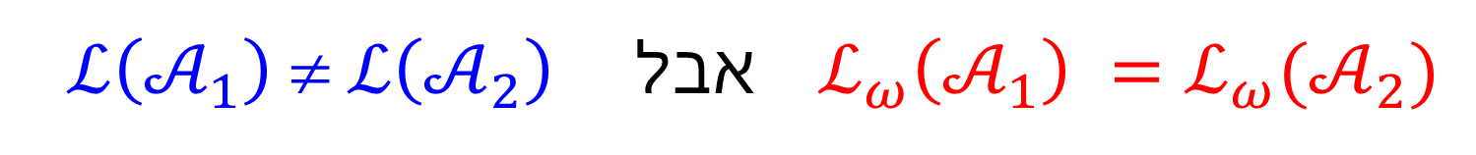

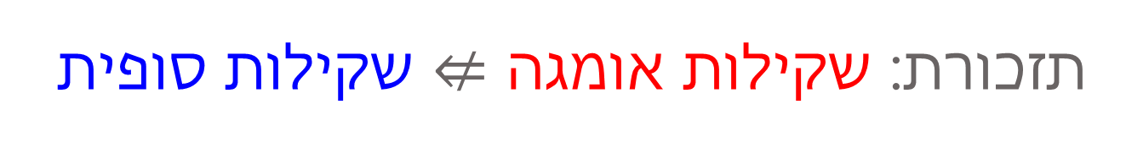


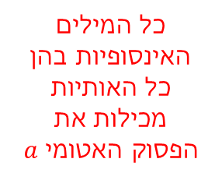
תזכורת: שקילות אומגה $⇍$ שקילות סופית
כל המילים הסופיות בהן כל האותיות מכילות את הפסוק האטומי 𝑎 ואורכן אי-זוגי
$$a$$
$$a$$
כל המילים הסופיות בהן כל האותיות מכילות את הפסוק האטומי 𝑎 ואורכן זוגי
כל המילים האינסופיות בהן כל האותיות מכילות את הפסוק האטומי $a$
$$a$$
$$a$$
$ℒ_{ω}\left(𝒜_{1}\right) =ℒ_{ω}(𝒜_{2})$ אבל $ℒ\left(𝒜_{1}\right) ≠ ℒ\left(𝒜_{2}\right)$

Slide 15

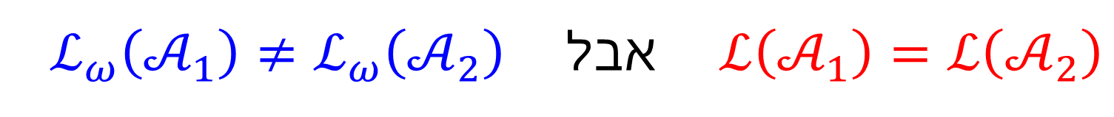

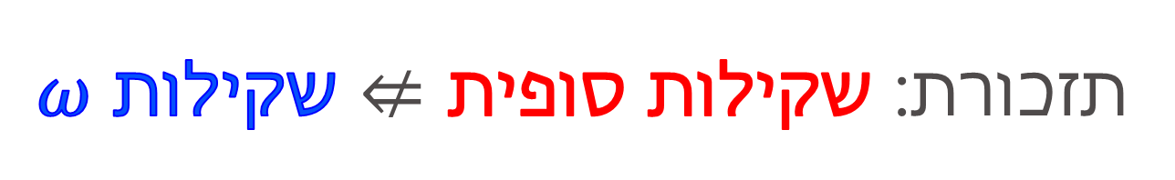

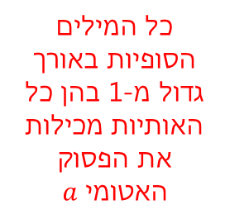
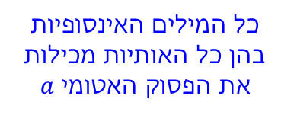

תזכורת: שקילות סופית $⇍$שקילות $ω$
כל המילים האינסופיות בהן כל האותיות מכילות את הפסוק האטומי $a$
$$a$$
$$a$$
כל המילים הסופיות באורך גדול מ-1 בהן כל האותיות מכילות את הפסוק האטומי $a$
בחירה לא דֶּטֶרְמִינִיסְטִית
$$a$$
שפה ריקה
$$a$$
$ℒ\left(𝒜_{1}\right)=ℒ\left(𝒜_{2}\right)$ אבל $ℒ_{ω}\left(𝒜_{1}\right)≠ℒ_{ω}\left(𝒜_{2}\right)$

Slide 16









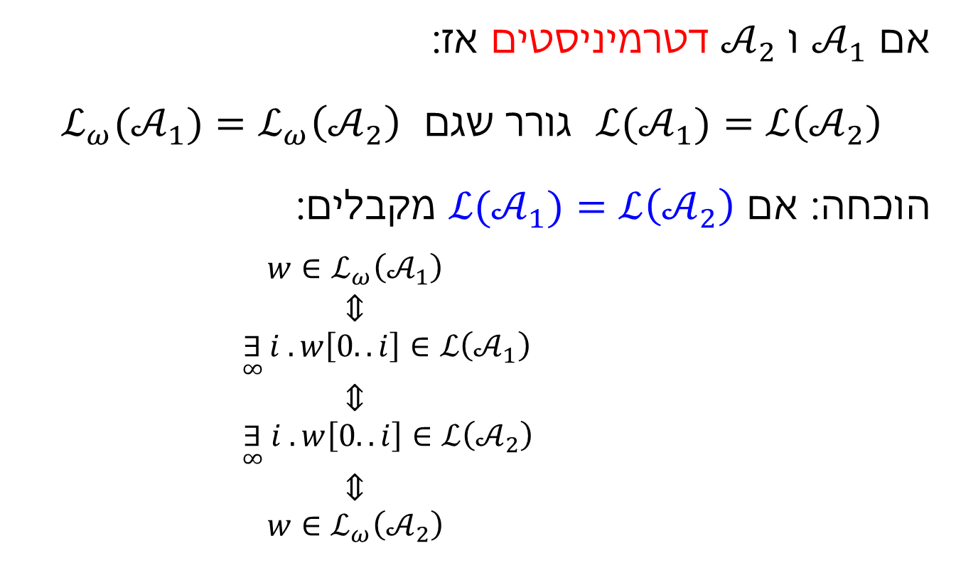












שקילות אוטומטים דטרמיניסטיים
אם $𝒜_{1}$ ו $𝒜_{2}$ דטרמיניסטים אז:
${ℒ(𝒜}_{1})=ℒ\left(𝒜_{2}\right)$ גורר שגם ${ℒ_{ω}(𝒜}_{1})=ℒ_{ω}\left(𝒜_{2}\right)$
הוכחה: אם ${ℒ(𝒜}_{1})=ℒ\left(𝒜_{2}\right)$ מקבלים:
$$w∈ℒ_{ω}\left(𝒜_{1}\right)$$
$$⇕$$
$$\underset{∞}{∃}{i . w\left[0..i\right]∈ℒ\left(𝒜_{1}\right) }$$
$$⇕$$
$$\underset{∞}{∃} i . w\left[0..i\right]∈ℒ\left(𝒜_{2}\right)$$
$$⇕$$
$$w∈ℒ_{ω}\left(𝒜_{2}\right)$$
$$w\left[0\right]$$
$$w\left[i\right]$$
$$w\left[i\text{+}1\right]$$
$$⋯$$
$$⋯$$
$$⋯$$
???
$$𝒜_{1}$$
$$w\left[0..i\right]∈ℒ(𝒜_{1})$$
$$w\left[0..i\right]∈ℒ(𝒜_{1})$$
איפה השתמשנו בעובדה שהאוטומטים דטרמיניסטיים?
מההנחה
$$w\left[0..i\right]∈ℒ(𝒜_{1})$$
$$w\left[0..i\right]∈ℒ(𝒜_{2})$$
???
$$w\left[0..i\right]∈ℒ(𝒜_{2})$$
$$w\left[0..i\right]∈ℒ(𝒜_{2})$$
$$w\left[0\right]$$
$$w\left[i\right]$$
$$w\left[i\text{+}1\right]$$
$$⋯$$
$$⋯$$
$$⋯$$
$$𝒜_{2}$$

Slide 17
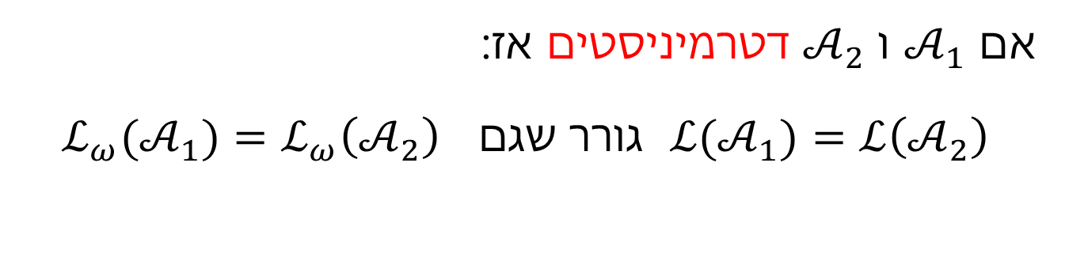
שקילות אוטומטים דטרמיניסטיים
אם $𝒜_{1}$ ו $𝒜_{2}$ דטרמיניסטים אז:
${ℒ(𝒜}_{1})=ℒ\left(𝒜_{2}\right)$ גורר שגם ${ℒ_{ω}(𝒜}_{1})=ℒ_{ω}\left(𝒜_{2}\right)$
המשפט ההפוך לא נכון, גם אם האוטומטים דטרמיניסטיים
דוגמה נגדית?

Slide 18
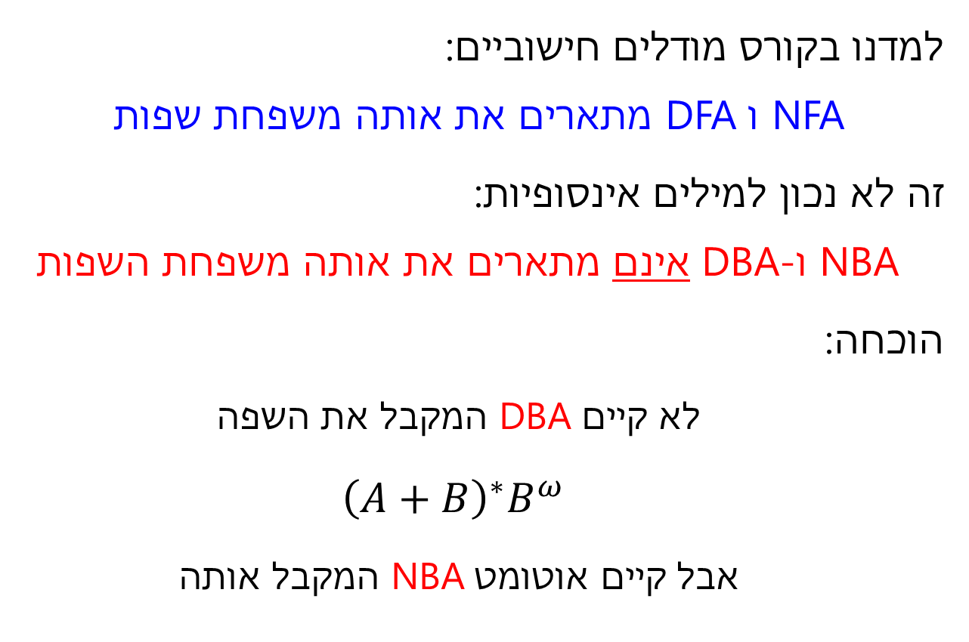
NBA יותר עשירים מ-DBA
למדנו בקורס מודלים חישוביים:
NFA ו DFA מתארים את אותה משפחת שפות
זה לא נכון למילים אינסופיות:
NBA ו-DBA אינם מתארים את אותה משפחת השפות
הוכחה:
לא קיים DBA המקבל את השפה
${\left(A+B\right)}^{∗}B^{ω}$
אבל קיים אוטומט NBA המקבל אותה

Slide 19

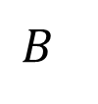
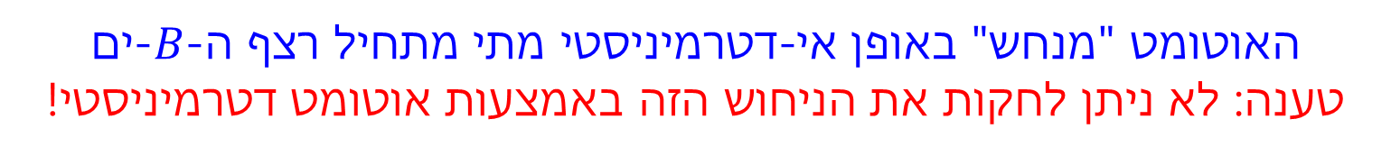
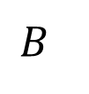
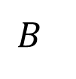

אוטומט לא דטרמיניסטי שלא ניתן לחקות באמצעות אוטומט דטרמיניסטי
$$A$$
$$B$$
$$B$$
$$B$$
$${\left(A+B\right)}^{∗}B^{ω}$$
האוטומט "מנחש" באופן אי-דטרמיניסטי מתי מתחיל רצף ה-$B$-ים
טענה: לא ניתן לחקות את הניחוש הזה באמצעות אוטומט דטרמיניסטי!

Slide 20
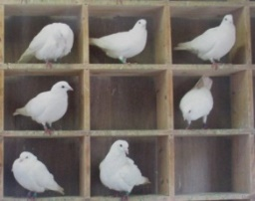
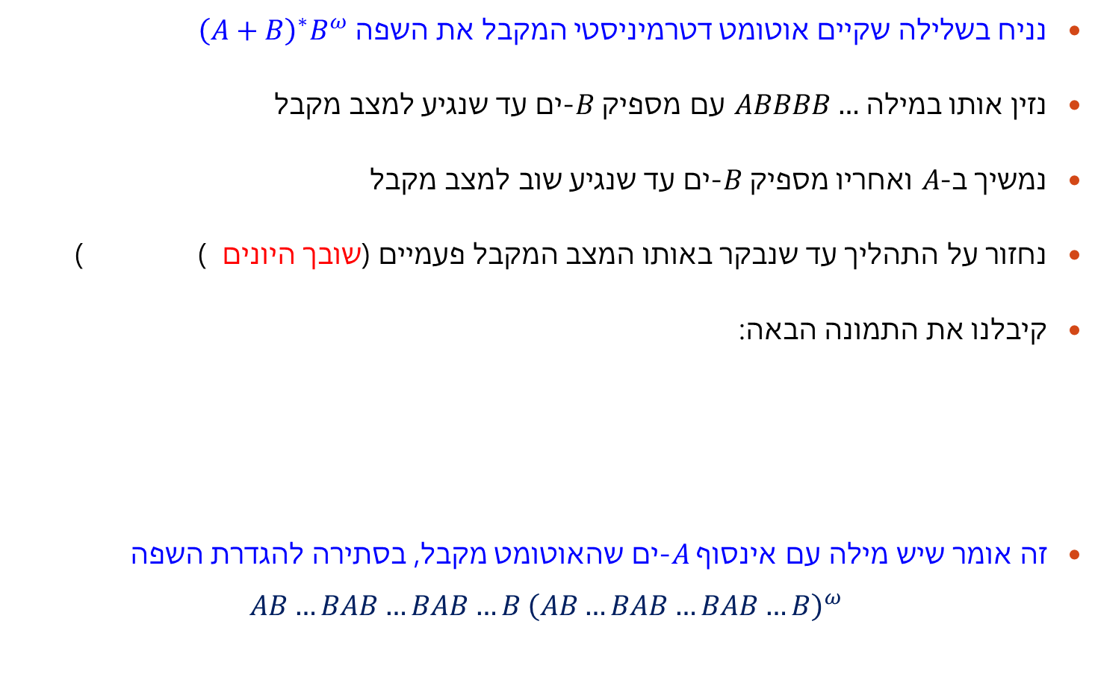
הוכחת הטענה מהשקף הקודם
נניח בשלילה שקיים אוטומט דטרמיניסטי המקבל את השפה ${\left(A+B\right)}^{∗}B^{ω}$
נזין אותו במילה $ABBBB…$ עם מספיק $B$-ים עד שנגיע למצב מקבל
נמשיך ב-$A$ ואחריו מספיק $B$-ים עד שנגיע שוב למצב מקבל
נחזור על התהליך עד שנבקר באותו המצב המקבל פעמיים (שובך היונים ) )
קיבלנו את התמונה הבאה:
זה אומר שיש מילה עם אינסוף $A$-ים שהאוטומט מקבל, בסתירה להגדרת השפה
$$AB…BAB…BAB…B {\left(AB…BAB…BAB…B\right)}^{ω}$$
$$AB…BAB…BAB…BAB…BAB…BAB…B$$
האוטומט
במצב התחלתי
האוטומט
במצב מקבל
האוטומט
במצב מקבל
האוטומט
במצב מקבל
האוטומט
במצב מקבל
האוטומט
במצב מקבל
האוטומט במצב מקבל שכבר היה קודם

Slide 21
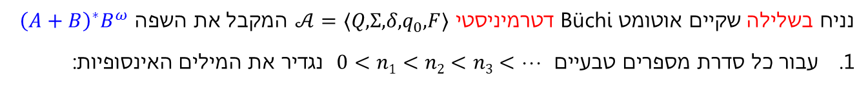
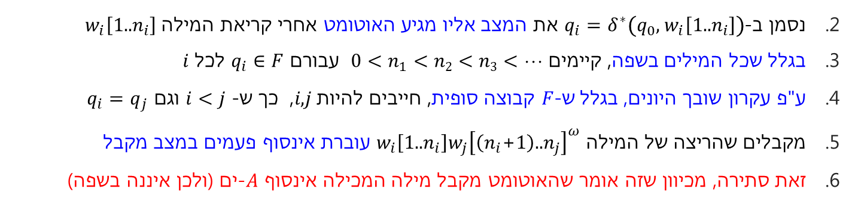

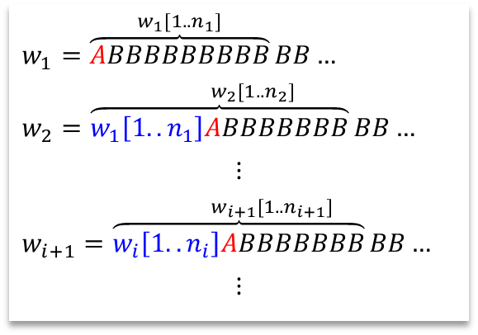
אותה ההוכחה במילים יותר פורמליות
נניח בשלילה שקיים אוטומט Büchi דטרמיניסטי $𝒜=〈Q, Σ, δ, q_{0},F〉$ המקבל את השפה ${\left(A+B\right)}^{∗}B^{ω}$
עבור כל סדרת מספרים טבעיים $0<n1<n2<n3<☹$ נגדיר את המילים האינסופיות:
מילים עם מספר סופי של $A$-ים
$w_{1}=\overset{w_{1}[1..n_{1}]}{\overbrace{ABBBBBBBBB}}BB…$
$w_{2}=\overset{w_{2}[1..n_{2}]}{\overbrace{w_{1}\left[1..n_{1}\right]ABBBBBBB}BB…}$
$$⋮$$
$$w_{i+1}=\overset{w_{i+1}[1..n_{i+1}]}{\overbrace{w_{i}\left[1..n_{i}\right]ABBBBBBB}BB…}$$
$$⋮$$
נסמן ב-$q_{i}=δ^{∗}\left(q_{0}, { w}_{i}\left[1..n_{i}\right]\right)$ את המצב אליו מגיע האוטומט אחרי קריאת המילה ${ w}_{i}\left[1..n_{i}\right]$
בגלל שכל המילים בשפה, קיימים $0<n_{1}<n2<n3<☹$ עבורם $q_{i}∈F$ לכל $i$
ע"פ עקרון שובך היונים, בגלל ש-$F$ קבוצה סופית, חייבים להיות $i,j$, כך ש- $i<j$ וגם $q_{i}=q_{j}$
מקבלים שהריצה של המילה $w_{i}\left[1..n_{i}\right]w_{j}{\left[\left(n_{i}\text{+}1\right)..n_{j}\right]}^{ω}$ עוברת אינסוף פעמים במצב מקבל
זאת סתירה, מכיוון שזה אומר שהאוטומט מקבל מילה המכילה אינסוף $A$-ים (ולכן איננה בשפה)

Slide 22

למה בניית אוטומט הַחֶזְקָה לא עובדת?
עבור אוטומטים לשפות מעל מילים סופיות: מתרגמים אוטומט לא דטרמיניסטי לדטרמיניסטי שמצביו הן קבוצות מצבים
אוטומט הַחֶזְקָה מאפשר לעקוב לאיזה מצבים יכול האוטומט האי-דטרמיניסטי להגיע לאחר קריאת רישא של המילה
עבור מילים באורך סופי: מקבלים את המילה אם אחד המצבים שהאוטומט האי-דטרמיניסטי יכול היה להגיע אליהם הוא מקבל
למה זה לא עובד עבור שפות אינסופיות?

Slide 23




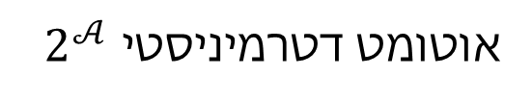





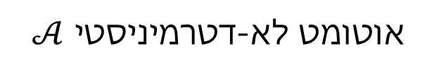




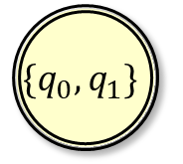

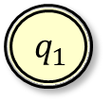


למה בניית אוטומט הַחֶזְקָה לא עובדת?
אוטומט לא-דטרמיניסטי $𝒜$
אוטומט דטרמיניסטי $2^{𝒜}$
$$a∧b$$
$$a∧b$$
$$a∧b$$
$$q_{0}$$
$${ q}_{1}$$
$$\{q_{0}\}$$
$$b∧¬a$$
$$\{q_{0},q_{1}\}$$
$$b$$
$$a$$
$$b∧¬a$$
$$¬a∧¬b$$
בניית אוטומט הַחֶזְקָה
$$¬b$$
$$a∧¬b$$
$$\{\}$$
$$¬a$$
$${\{q}_{1}\}$$
$$a$$

Slide 24
למה בניית אוטומט הַחֶזְקָה לא עובדת?
אוטומט לא-דטרמיניסטי $𝒜$
אוטומט דטרמיניסטי $2^{𝒜}$
$$a∧b$$
$$a∧b$$
$$a∧b$$
$$q_{0}$$
$${ q}_{1}$$
$$\{q_{0}\}$$
$$b∧¬a$$
$$\{q_{0},q_{1}\}$$
$$b$$
$$a$$
$$b∧¬a$$
$$¬a∧¬b$$
בניית אוטומט הַחֶזְקָה
$$¬b$$
$$a∧¬b$$
$$\{\}$$
$$¬a$$
$${\{q}_{1}\}$$
האם האוטומטים האלה שקולים?
$$a$$

Slide 25

למה בניית אוטומט הַחֶזְקָה לא עובדת?
אוטומט לא-דטרמיניסטי $𝒜$
אוטומט דטרמיניסטי $2^{𝒜}$
$$a∧b$$
$$a∧b$$
$$a∧b$$
$$q_{0}$$
$${ q}_{1}$$
$$\{q_{0}\}$$
$$b∧¬a$$
$$\{q_{0},q_{1}\}$$
$$b$$
$$a$$
$$b∧¬a$$
$$¬a∧¬b$$
בניית אוטומט הַחֶזְקָה
$$¬b$$
$$a∧¬b$$
$$\{\}$$
$$¬a$$
$${\{q}_{1}\}$$
האם האוטומטים האלה שקולים?
$$a$$
בקורס קודם הוכחנו $ℒ\left(𝒜\right)=ℒ(2^{𝒜})$

Slide 26
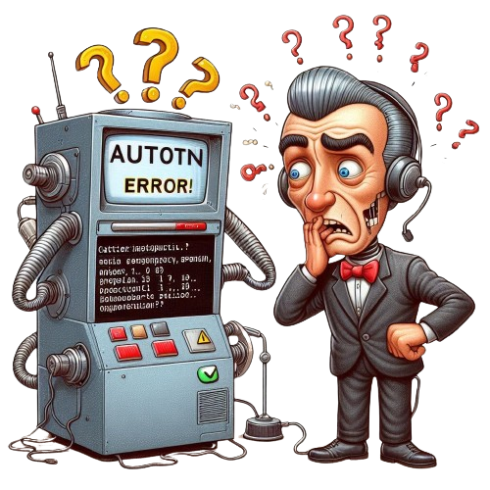

למה בניית אוטומט הַחֶזְקָה לא עובדת?
אוטומט לא-דטרמיניסטי $𝒜$
אוטומט דטרמיניסטי $2^{𝒜}$
$$a∧b$$
$$a∧b$$
$$a∧b$$
$$q_{0}$$
$${ q}_{1}$$
$$\{q_{0}\}$$
$$b∧¬a$$
$$\{q_{0},q_{1}\}$$
$$b$$
$$a$$
$$b∧¬a$$
$$¬a∧¬b$$
בניית אוטומט הַחֶזְקָה
$$¬b$$
$$a∧¬b$$
$$\{\}$$
$$¬a$$
$${\{q}_{1}\}$$
האם האוטומטים האלה שקולים?
$$a$$
בקורס קודם הוכחנו $ℒ\left(𝒜\right)=ℒ(2^{𝒜})$
מה רע בריצה הזאת?
אבל ${\left(\left\{a,b\right\}\left\{b\right\}\right)}^{ω}∈ℒ_{ω}\left(2^{𝒜}\right)∖ℒ_{ω}\left(𝒜\right)$

Slide 27

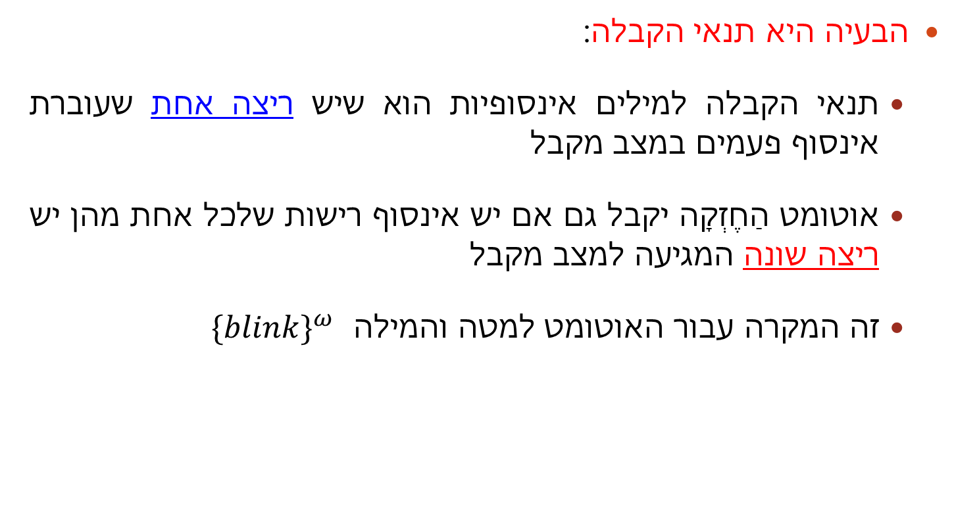



למה בניית אוטומט הַחֶזְקָה לא עובדת?
הבעיה היא תנאי הקבלה:
תנאי הקבלה למילים אינסופיות הוא שיש ריצה אחת שעוברת אינסוף פעמים במצב מקבל
אוטומט הַחֶזְקָה יקבל גם אם יש אינסוף רישות שלכל אחת מהן יש ריצה שונה המגיעה למצב מקבל
זה המקרה עבור האוטומט למטה והמילה ${\{blink\}}^{ω}$
$$true$$
$$¬blink$$
$$true$$
1
2
בנו אוטומט חזקה
והראו שהוא לא עובד
$$\text{e}\text{ventually} \left(\text{a}\text{lways} \left(¬blink\right)\right)$$

Slide 28



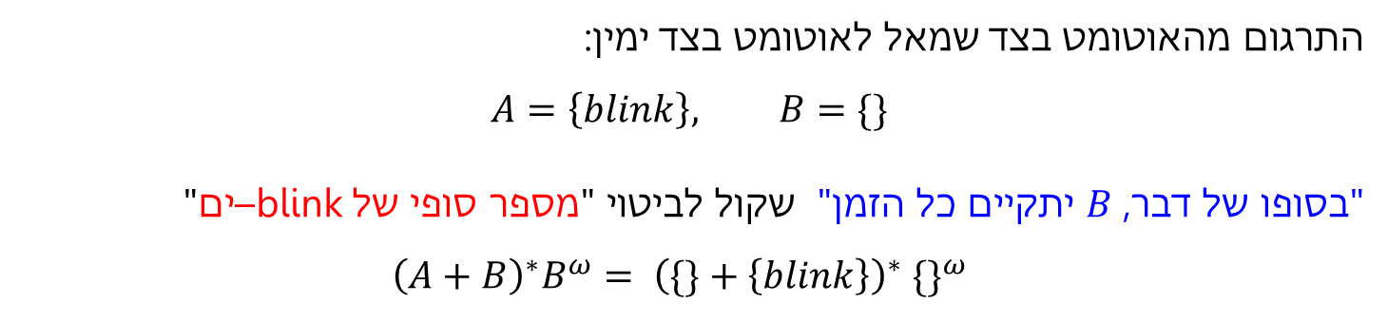
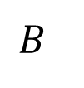
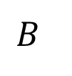

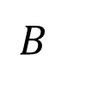

דוגמה לצורך אמיתי באוטומט לא דטרמיניסטי: הגדרת תכונה סבירה
$$A$$
$$true$$
$$¬blink$$
$$B$$
$$true$$
$$B$$
$$B$$
$$\text{eventually} \left(\text{a}\text{lways} \left(¬blink\right)\right)$$
אוטומט שאין לו אוטומט דטרמניסטי שקול
תכונת התמדה
התרגום מהאוטומט בצד שמאל לאוטומט בצד ימין:
$$A=\left\{blink\right\}, B=\{\}$$
"בסופו של דבר, $B$ יתקיים כל הזמן" שקול לביטוי "מספר סופי שלblink –ים"
${\left(A+B\right)}^{∗}B^{ω}= {\left(\{\}+\left\{blink\right\}\right)}^{∗} {\{\}}^{ω}$

Slide 29
ראשי פרקים
בדיקה אם שפת האוטומט ריקה
אוטומטי Büchi דטרמיניסטים (DBA)
אוטומטי Büchi מוכללים (GNBA)

Slide 30
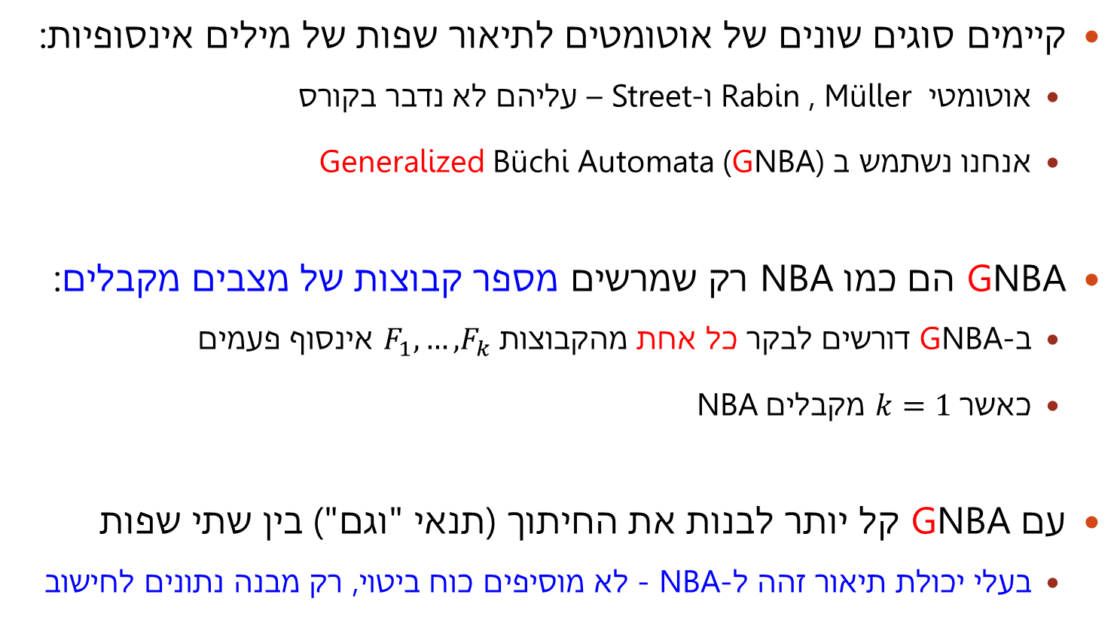
אוטומטי Büchi מוכללים
קיימים סוגים שונים של אוטומטים לתיאור שפות של מילים אינסופיות:
אוטומטי Müller , Rabin ו-Street – עליהם לא נדבר בקורס
אנחנו נשתמש ב Generalized Büchi Automata (GNBA)
GNBA הם כמו NBA רק שמרשים מספר קבוצות של מצבים מקבלים:
ב-GNBA דורשים לבקר כל אחת מהקבוצות $F_{1},…,F_{k}$ אינסוף פעמים
כאשר $k=1$ מקבלים NBA
עם GNBA קל יותר לבנות את החיתוך (תנאי "וגם") בין שתי שפות
בעלי יכולת תיאור זהה ל-NBA - לא מוסיפים כוח ביטוי, רק מבנה נתונים לחישוב

Slide 31


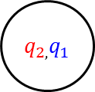



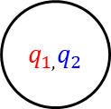
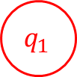
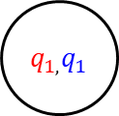










מוטיבציה: אוטומט לחיתוך שפות בעיה עם אוטומטי מַכְפֵּלָה
$$a$$
$$b$$
$$¬a$$
$$¬b$$
$$a$$
$$b$$
$$𝒜_{1}$$
$${ q}_{1}$$
$q_{2}$
$${ q}_{1}$$
$$q_{2}$$
$$𝒜_{2}$$
$$¬a$$
$$¬b$$
$$𝒜_{1}×𝒜_{2}$$
$${ q}_{1,}q_{1}$$
$${ q}_{1,}q_{2}$$
$${ q}_{2,}q_{1}$$
$${ q}_{2,}q_{2}$$

Slide 32




מוטיבציה: אוטומט לחיתוך שפות בעיה עם אוטומטי מַכְפֵּלָה
$$a$$
$$b$$
$$¬a$$
$$¬b$$
$$a$$
$$b$$
$$𝒜_{1}$$
$${ q}_{1}$$
$q_{2}$
$${ q}_{1}$$
$$q_{2}$$
$$𝒜_{2}$$
$$¬a$$
$$¬b$$
$$¬a∧¬b$$
$$𝒜_{1}×𝒜_{2}$$
$${ q}_{1,}q_{1}$$
$$¬a∧b$$
$${ q}_{1,}q_{2}$$
$$a∧¬b$$
$${ q}_{2,}q_{1}$$
$$a∧b$$
$${ q}_{2,}q_{2}$$

Slide 33





מוטיבציה: אוטומט לחיתוך שפות בעיה עם אוטומטי מַכְפֵּלָה
$$a$$
$$b$$
$$¬a$$
$$¬b$$
$$a$$
$$b$$
$$𝒜_{1}$$
$${ q}_{1}$$
$q_{2}$
$${ q}_{1}$$
$$q_{2}$$
$$𝒜_{2}$$
$$¬a$$
$$¬b$$
$$¬a∧¬b$$
$$¬a∧b$$
$$¬a∧¬b$$
$$𝒜_{1}×𝒜_{2}$$
$${ q}_{1,}q_{1}$$
$$¬a∧b$$
$${ q}_{1,}q_{2}$$
$$¬a∧¬b$$
$$¬a∧b$$
$$¬a∧b$$
$$¬a∧¬b$$
$$a∧¬b$$
$$a∧b$$
$$a∧¬b$$
$$a∧b$$
$${ q}_{2,}q_{1}$$
$${ q}_{2,}q_{2}$$
$$a∧¬b$$
$$a∧¬b$$
$$a∧b$$
$$a∧b$$

Slide 34
מוטיבציה: אוטומט לחיתוך שפות בעיה עם אוטומטי מַכְפֵּלָה
$$a$$
$$b$$
$$¬a$$
$$¬b$$
$$a$$
$$b$$
$$𝒜_{1}$$
$${ q}_{1}$$
$q_{2}$
$${ q}_{1}$$
$$q_{2}$$
$$𝒜_{2}$$
$$¬a$$
$$¬b$$
$$¬a∧¬b$$
$$¬a∧b$$
$$¬a∧¬b$$
$$𝒜_{1}×𝒜_{2}$$
$${ q}_{1,}q_{1}$$
$$¬a∧b$$
$${ q}_{1,}q_{2}$$
$$¬a∧¬b$$
$$¬a∧b$$
$$¬a∧b$$
$$¬a∧¬b$$
$$a∧¬b$$
$$a∧b$$
$$a∧¬b$$
$$a∧b$$
$${ q}_{2,}q_{1}$$
$${ q}_{2,}q_{2}$$
$$a∧¬b$$
$$a∧¬b$$
$$a∧b$$
$$a∧b$$

Slide 35

מוטיבציה: אוטומט לחיתוך שפות בעיה עם אוטומטי מַכְפֵּלָה
$$a$$
$$b$$
$$¬a$$
$$¬b$$
$$a$$
$$b$$
$$𝒜_{1}$$
$${ q}_{1}$$
$q_{2}$
$${ q}_{1}$$
$$q_{2}$$
$$𝒜_{2}$$
$$¬a$$
$$¬b$$
$$¬a∧¬b$$
מקבל
לא מקבל
$$¬a∧¬b$$
$$¬a∧b$$
$$𝒜_{1}×𝒜_{2}$$
$${ q}_{1,}q_{1}$$
$$¬a∧b$$
$${ q}_{1,}q_{2}$$
$$¬a∧¬b$$
$$¬a∧b$$
$$¬a∧b$$
$$¬a∧¬b$$
מקבל
לא מקבל
$$a∧b$$
$$a∧¬b$$
$$a∧¬b$$
$$a∧b$$
$${ q}_{2,}q_{1}$$
$${ q}_{2,}q_{2}$$
$$a∧¬b$$
$$a∧¬b$$
$$a∧b$$
$$a∧b$$

Slide 36



מוטיבציה: אוטומט לחיתוך שפות בעיה עם אוטומטי מַכְפֵּלָה
$$a$$
$$b$$
$$¬a$$
$$¬b$$
$$a$$
$$b$$
$$𝒜_{1}$$
$${ q}_{1}$$
$q_{2}$
$${ q}_{1}$$
$$q_{2}$$
$$𝒜_{2}$$
$$¬a$$
$$¬b$$
אם נבחר את $⟨q_{1},q_{2}⟩$ להיות מקבל. תתקבל המילה ${\left\{b\right\}}^{ω}$ שאינה בשפת החיתוך בין האוטומטים
$$¬a∧¬b$$
מקבל
לא מקבל
$$¬a∧¬b$$
$$¬a∧b$$
$$𝒜_{1}×𝒜_{2}$$
$${ q}_{1,}q_{1}$$
$$¬a∧b$$
$${ q}_{1,}q_{2}$$
$$¬a∧¬b$$
$$¬a∧b$$
$$¬a∧b$$
$$¬a∧¬b$$
מקבל
לא מקבל
$$a∧b$$
$$a∧¬b$$
$$a∧¬b$$
$$a∧b$$
$${ q}_{2,}q_{1}$$
$${ q}_{2,}q_{2}$$
$$a∧¬b$$
$$a∧¬b$$
$$a∧b$$
$$a∧b$$

Slide 37


מוטיבציה: אוטומט לחיתוך שפות בעיה עם אוטומטי מַכְפֵּלָה
$$a$$
$$b$$
$$¬a$$
$$¬b$$
$$a$$
$$b$$
$$𝒜_{1}$$
$${ q}_{1}$$
$q_{2}$
$${ q}_{1}$$
$$q_{2}$$
$$𝒜_{2}$$
$$¬a$$
$$¬b$$
אם נבחר את $⟨q_{2},q_{1}⟩$להיות מקבל. תתקבל המילה ${\left\{a\right\}}^{ω}$ שאינה בשפת החיתוך בין האוטומטים
$$¬a∧¬b$$
מקבל
לא מקבל
$$¬a∧¬b$$
$$¬a∧b$$
$${ q}_{1,}q_{1}$$
$$¬a∧b$$
$${ q}_{1,}q_{2}$$
$$¬a∧¬b$$
$$¬a∧b$$
$$¬a∧b$$
$$¬a∧¬b$$
מקבל
לא מקבל
$$a∧b$$
$$a∧¬b$$
$$a∧¬b$$
$$a∧b$$
$${ q}_{2,}q_{1}$$
$${ q}_{2,}q_{2}$$
$$a∧¬b$$
$$a∧¬b$$
$$a∧b$$
$$a∧b$$

Slide 38

מוטיבציה: אוטומט לחיתוך שפות בעיה עם אוטומטי מַכְפֵּלָה
$$a$$
$$b$$
$$¬a$$
$$¬b$$
$$a$$
$$b$$
$$𝒜_{1}$$
$${ q}_{1}$$
$q_{2}$
$${ q}_{1}$$
$$q_{2}$$
$$𝒜_{2}$$
$$¬a$$
$$¬b$$
אם נבחר את $⟨q_{1},q_{2}⟩$ואת $⟨q_{2},q_{1}⟩$ לא מקבלים. לא תתקבל המילה ${(\left\{a\right\}\left\{b\right\})}^{ω}$ שבשפת החיתוך בין אוטומטים
$$¬a∧¬b$$
מקבל
לא מקבל
$$¬a∧¬b$$
$$¬a∧b$$
$$𝒜_{1}×𝒜_{2}$$
$${ q}_{1,}q_{1}$$
$$¬a∧b$$
$${ q}_{1,}q_{2}$$
$$¬a∧¬b$$
$$¬a∧b$$
$$¬a∧b$$
$$¬a∧¬b$$
מקבל
לא מקבל
$$a∧b$$
$$a∧¬b$$
$$a∧¬b$$
$$a∧b$$
$${ q}_{2,}q_{1}$$
$${ q}_{2,}q_{2}$$
$$a∧¬b$$
$$a∧¬b$$
$$a∧b$$
$$a∧b$$

Slide 39










הגדרה: אוטומט Büchi מוכללים
אוטומט Büchi מוכלל (GNBA) הוא חמישייה $𝒢=〈Q,Σ,δ,Q_{0},ℱ〉$
$Q$ קבוצה סופית של מצבים המכילה קבוצת מצבים התחלתיים $Q0$
$Σ$ הוא האלפבית
$δ: Q×Σ→ 2^{Q}$ היא פונקצית המעברים
$ℱ=\{F_{0},…,F_{k−1}\}$ הן תת-קבוצות של $Q$ המייצגות את תנאי הקבלה
ה-"צבעים" השונים
$Q=\left\{q_{0},q_{1},q_{2}\right\}$
$Σ=2^{\left\{crit_{1},crit_{2}\right\}}=\left\{\{\}, \left\{crit_{1}\right\},\left\{crit_{2}\right\},\left\{crit_{1},crit_{2}\right\}\right\}$
$δ\left(q,A\right)=\left\{q_{0}\right\}∪\left\{\begin{aligned}\left\{q_{1}\right\} \text{if} q=q_{0} \text{and} crit_{1}∈A \\ \left\{q_{2}\right\} \text{if} q=q_{0} \text{and} crit_{2}∈A \\ ∅ \text{otherwise} \end{aligned}\right.$
$ℱ=\{\left\{q_{1}\right\},\{q_{2}\}\}$
דוגמה:
$$true$$
$$crit_{2}$$
$$q_{1}$$
$$q_{0}$$
$$q_{2}$$
$$crit_{1}$$
$$true$$
$$true$$

Slide 40


שפה של GNBA
מילים אינסופית "המבקרות" אינסוף פעמים
בכל אחת מהקבוצות המקבלות
ריצה $q_{0},q_{1},q_{2},…$ היא מקבלת אם:
$$\bigwedge_{F∈ ℱ}{( \underset{∞}{∃}{j . q_{j}∈F )}}$$

Slide 41

הגדרה: שפה של GNBA
עבור אוטומט מוכלל $𝒢=〈Q,Σ,δ,Q_{0},ℱ〉$ ומילה $w=A_{1}A_{2}⋯∈Σ^{ω}$
ריצה של $w$ ב $𝒢$ היא רצף מצבים $q0 q1 …∈Q^{ω}$ אינסופי כך ש:
$q_{0}∈Q_{0}$ ו- $q_{i}\underset{→}{A_{i+1}}q_{i+1}$ לכל $i≥0$
ריצה $q0 q1…$מקבלת אם, לכל $F∈ℱ$, $qi∈F$ עבור אינסוף $i$-ים
מילה $w∈Σ^{ω}$ מתקבלת ע"י $𝒢$ אם יש ריצה מקבלת של $w$ ב $𝒢$
השפה המתקבלת ע"י $𝒢$:
$$ℒ_{ω}\left(𝒢\right)=\left\{w∈Σ^{ω}:𝒢 \text{ב} w \text{יש ריצה מקבלת של}\right\}$$
$𝒢$ ו $𝒢^{′}$ הם שקולים אם $ℒ_{ω}\left(𝒢\right)=ℒ_{ω}(𝒢^{′})$

Slide 42

הגדרה: שפה של GNBA
עבור אוטומט מוכלל $𝒢=〈Q,Σ,δ,Q_{0},ℱ〉$ ומילה $w=A_{1}A_{2}⋯∈Σ^{ω}$
ריצה של $w$ ב $𝒢$ היא רצף מצבים $q0 q1 …∈Q^{ω}$ אינסופי כך ש:
$q_{0}∈Q_{0}$ ו- $q_{i}\underset{→}{A_{i+1}}q_{i+1}$ לכל $i≥0$
ריצה $q0 q1…$מקבלת אם, לכל $F∈ℱ$, $qi∈F$ עבור אינסוף $i$-ים
מילה $w∈Σ^{ω}$ מתקבלת ע"י $𝒢$ אם יש ריצה מקבלת של $w$ ב $𝒢$
השפה המתקבלת ע"י $𝒢$:
$$ℒ_{ω}\left(𝒢\right)=\left\{w∈Σ^{ω}:𝒢 \text{ב} w \text{יש ריצה מקבלת של}\right\}$$
$𝒢$ ו $𝒢^{′}$ הם שקולים אם $ℒ_{ω}\left(𝒢\right)=ℒ_{ω}(𝒢^{′})$

Slide 43










דוגמה
$$\left(\text{alwyas} \text{eventually} crit_{1}\right)∧\left(\text{always} \text{eventually} crit_{2}\right)$$
$$\left\{A_{0}A_{1}⋅⋅⋅ : \underset{∞}{∃}i . crit_{1}∈A_{i} ∧ \underset{∞}{∃}i . crit_{2}∈A_{i}\right\}$$
$$true$$
$$crit_{2}$$
$$q_{1}$$
$$q_{0}$$
$$q_{2}$$
$$crit_{1}$$
$$true$$
$$true$$
GNBA עבור הדרישה "כל אחד מהתהליכים מבקר בקטע הקריטי אינסוף פעמים"
$$ℱ=\left\{\left\{q_{1}\right\},\left\{q_{2}\right\}\right\}$$

Slide 44


בנייה: אוטומט Büchi מוכלל לחיתוך בין שפות של אוטומטי Büchi מוכללים
עבור האוטומטים $𝒢_{1}=〈Q_{1},Σ,δ_{1},Q_{01}, ℱ_{1}〉$ ו $𝒢_{2}=〈Q_{2},Σ,δ_{2},Q_{02}, ℱ_{2}〉$
נגדיר:
$$𝒢=𝒢_{1}×𝒢_{2}=〈Q_{1}×Q_{2},Σ,δ,Q_{01}×Q_{02},ℱ〉$$
באשר יחס המעברים $δ$מוגדר ע"י כלל ההיסק:
ותנאי הקבלה מוגדר ע"י:
אוטומט המכפלה

Slide 45












דוגמה לחיתוך
אינסוף A-ים
אינסוף B-ים
$$q_{0},q_{2},1$$
$$q_{1},q_{3},1$$
$$A$$
$$B$$
$$A$$
$$B$$
$$A$$
$$B$$
$$q_{0},q_{2},2$$
$$q_{1},q_{3},2$$
$$A$$
$$B$$
GNBA עבור החיתוך
NBA עבור החיתוך

Slide 46

מ-GNBA ל-NBA
משפט: עבור כל GNBA $𝒢$ קיים NBA $𝒜$ כך ש-
$$ℒ_{ω}\left(𝒢\right)=ℒ_{ω}\left(𝒜\right)$$
$$\left|𝒜\right|=𝒪\left(\left|𝒢\right|⋅\left|ℱ\right|\right)$$
באשר $ℱ$ היא קבוצת הקבוצות המקבלות ב-$𝒢$
מסקנה: GNBA ו NBA בעלי אותה יכולת ביטוי

Slide 47



לֶמָה מרכזית בהוכחה
כל איברי קבוצה $\left\{a_{1},…,a_{n}\right\}$ מופיעים לעיתים תכופות בסדרה אינסופית
אם ורק אם הסדרה היא מהצורה ${\left({Σ^{∗}a}_{1} Σ^{∗}a_{2}Σ^{∗}…Σ^{∗}a_{n}\right)}^{ω}$
${\left(Σ^{∗}{ Σ}^{∗ }{ Σ}^{∗}{ Σ}^{∗ }\right)}^{ω}$
עבור ריצה $q_{0}q_{1}…∈Q^{ω}$ וקבוצה $ℱ=\left\{F_{0},…,F_{n−1}\right\}⊆2^{Q}$:
לכל $F∈ℱ$ מתקיים $\underset{∞}{∃}i . { q}_{i}∈F$
אם ורק אם
קיימים $i_{0}<i_{1}< ⋅⋅⋅$ כך ש-$q_{i_{j}}∈F_{j mod n}$

Slide 48


חידה?
נתונות לנו 10 פרוצדורות, אחת לכל ספרה, כל אחת מהן קוראת ספרות מהקלט וחוזרת אלינו כשהיא מוצאת את הסיפרה שהיא מכירה.
יש לנו גם פרוצדורה הגורמת להבהוב נורה.
המשימה שלנו היא לכתוב פרוצדורה שמהבהבת את הנורה אינסוף פעמים אם ורק אם יש בקלט אינסוף מכל אחת מהספרות.
כלומר, אם ורק אם אין ספרה שמופיעה רק מספר סופי של פעמים.
איך נממש את הפרוצדורה הזו?

Slide 49







תרגום אוטומט GNBA לאוטומט NBA רעיון הבנייה
$$Q0$$
$$F1$$
$$⋯$$
$$Fk\text{−}1$$
$$F0$$
בונים $k$ עותקים של ה-GNBA ועוברים מהעותק ה-$i$ לעותק ה-$(i\text{+}1)$ ביציאה מ-$F_{i}$.
המצבים המקבלים ב-NBA הם $F_{1}$ בעותק הראשון. ההתחלתיים הם $Q_{0}$ בעותק הראשון.
מבקרים בכל $F_{i}$ אינסוף פעמים$⇔$ מבקרים ב-$F_{0}$ אח"כ ב-$F_{1}$ עד $F_{k\text{−}1}$ ושוב ב-$F_{0}$ וחוזר חלילה
ייתכן שבין הביקורים האלה ב-$F_{0}$ וב-$F_{1}$ נבקר גם בקבוצות אחרות

Slide 50

דוגמה
מהי השפה של הGNBA- הזה? איך נמיר אותו ל-NBA ?
$$\text{e}\text{ventually}\left(b∧\text{next}\left(b\right)\right)∧\text{eventually}\left(\text{always}\left(a\right)\right)$$

Slide 51

















דוגמה
$$true$$
$$b$$
$$a$$
$$a$$
$$b$$
$$true$$
$$a∧b$$
$$a∧b$$
$$true$$
$$a∧b$$
$$b$$
$$a$$
$$a∧b$$
$$a$$
$$a$$
$$b$$
$$true$$
$$a$$
$$a∧b$$
$$a∧b$$
$$a∧b$$
$$a$$
$$a∧b$$
$$a$$
שכפלנו, צבענו מצבים מקבלים מתאימים בכל עותק, השארנו רק מצבי ההתחלה בעותק הראשון

Slide 52







דוגמה
$$true$$
$$b$$
$$b$$
$$true$$
$$a$$
$$a$$
$$a∧b$$
$$true$$
$$a∧b$$
$$b$$
$$a$$
$$a$$
$$b$$
$$true$$
$$a∧b$$
$$a∧b$$
$$a$$
$$a∧b$$
$$a$$
$$a∧b$$
$$a∧b$$
$$a$$
$$a$$
$$a∧b$$

Slide 53




דוגמה
$$true$$
$$b$$
$$b$$
$$a$$
$$a$$
$$a∧b$$
$$a$$
$$true$$
$$a∧b$$
$$b$$
$$a∧b$$
$$a$$
$$b$$
$$true$$
$$a∧b$$
$$a∧b$$
$$a∧b$$
$$a$$
$$a∧b$$
$$a$$
$$a$$
$$a$$
$$a∧b$$

Slide 54
דוגמה
$$true$$
$$b$$
$$b$$
$$a$$
$$a$$
$$a∧b$$
$$a$$
$$true$$
$$a∧b$$
$$b$$
$$a∧b$$
$$a$$
$$b$$
$$true$$
$$a∧b$$
$$a∧b$$
$$a∧b$$
$$a$$
$$a∧b$$
$$a$$
$$a$$
$$a$$
$$a∧b$$

Slide 55






אפשרות אחרת
$$true$$
$$true$$
$$a$$
$$b$$
$$b$$
$$a$$
$$\text{e}\text{ventually}\left(b∧\text{next}\left(b\right)\right)∧\text{eventually}\left(\text{always}\left(a\right)\right)$$
הוכיחו שזאת
שפת האוטומט

Slide 56






תיאור מתמטי של הבניה
נניח $ℱ=\{F_{1},F_{2},…,F_{k}\}$ עבור $k>1$ ונגדיר את $𝒜$ :
$Q_{𝒜}=Q_{𝒢}×\{1,2,…,k\}$
$Q_{0𝒜}=Q_{0𝒢}×\left\{1\right\}$
$〈〈s,i〉,a,〈s^{′},j〉〉∈δ_{𝒜}$ iff $〈s,a,s^{′}〉∈δ_{𝒢}$ and $\left(\left(s∉F_{i}∧j=i\right)∨\left(s∈F_{i} ∧ j=\left(i mod k\right)+1\right)\right)$
$F_{𝒜}=F_{1}×\left\{1\right\}$
$k$ עותקים של האוטומט
$\text{מתחילים}$ ב $Q_{0}$ של העותק הראשון
כל עוד לא הגענו ל $F_{i}$
ממשיכים באותו העותק
כשמגיעים ל $F_{i}$
עוברים לעותק הבא
עוברים אינסוף פעמים ב $F_{1}$ של העותק הראשון

Slide 57

דוגמה

Slide 58
דוגמה

Slide 59

דוגמה

Slide 60

חיתוך
עבור אוטומטי GNBA G₁ ו G₂ קיים אוטומט GNBA G כך ש: L!(G) = L!(G₁) Å L!(G₂)
jGj = O(jG₁j$⋅$jG₂j)

Slide 61














עוד דוגמה
$$r_{1}$$
$$×$$
$$A$$
$$A$$
$$r_{2}$$
$$r_{2}$$
$$q_{1},r_{1}$$
q
;
r
q
;
r
1
1
2
1
$$A$$
$$q_{1},r_{1}$$
$$A$$
$$q_{2},r_{2}$$
A
$$A$$
$$A$$
A
$$q_{2},r_{2}$$
q
;
r
q
;
r
1
2
2
2
NBA עבור החיתוך
GNBA עבור החיתוך

Slide 62

סיכום עובדות לגבי אוטומטי Büchi
בעלי יכולת ביטוי כמו ביטויים $ω$-רגולריים = שפות 𝜔-רגולריות
סגורים תחת הפעולות: איחוד, השלמה, חיתוך
אוטומטי Büchi לא דטרמיניסטים יכולים לבטא יותר מאשר אוטומטי Büchi דטרמיניסטים
בדיקת רֵיקוּת = בדיקה אם קיים מצב נגיש מקבל שניתן לחזרה
אפשר לחשב בזמן $𝒪(|𝒜|)$

